Slide 1
Deju un kustību terapijas pieredze pāriem. Kvalitatīvs sistemātiskais pārskats
Darba autors: Brigita Kronberga
Darba vadītājs: Ph.D., lektore Sanita Šuriņa
Rīga 2023

Slide 2
Prezentācijas struktūra
Aktualitāte un problēma
Mērķis, uzdevumi un jautājumi
Pētījuma centrālie termini
Metode un procedūra
Pētījumu atlases process
Rezultāti
Prezentācijā izmantoto literatūras avotu saraksts

Slide 3
Aktualitāte un problēma:
Pasaulē deju un kustību terapija pāriem ir aktuāls pētniecības virziens un ir veikti pētījumi, kas sniedz ieskatu par pāru pieredzi deju un kustību terapijā, taču līdz šim nav veikts sistemātiskais pārskats par deju un kustību terapiju pāriem.

Slide 4
Mērķis, uzdevumi, jautājumi:
mērķis:
veikt sistemātisko pārskatu par pāru pieredzi deju un kustību terapijā
pētījuma uzdevumi:
sintezēt pieejamos pierādījumus par pētījumiem deju un kustību terapijā pāriem. Izzināt, kādas tēmas pāriem aktualizē deju un kustību terapijas pieredze
pētījuma jautājums: kādas tēmas pāriem aktualizē deju un kustību terapijas pieredze?

Slide 5
Pētījuma Centrālie Termini
Mākslu terapija- ir veselības aprūpes joma, kas ir mērķēta uz pacienta vai klienta fiziskās un psihiskās veselības uzlabošanu, sociālo problēmu risināšanu, preventīvo darbu, kā arī personības izaugsmi.(..) Deju un kustību terapijā izmanto daudzveidīgus deju un kustību elementus un specifiskas metodes, balstoties pieņēmumā, ka cilvēka ķermeņa pozām un kustībām ir saistība uz cilvēka kognitīvajiem procesiem un emocionālajiem stāvokļiem (Nacionālā enciklopēdija, 2022)
Pāris- divi cilvēki, kurus saista partnerattiecības; Divu vienotība (Tēzaurs)
Pieredze- praktiskajā darbībā iegūtais zināšanu, prasmju, iemaņu kopums; Tas, kas ir bijis, noticis; tas, kas ir pārdzīvots, izjusts (Tēzaurs)

Slide 6
Pētījuma Dizains Sistemātiskais pārskats
 |  | Instrumentārijs
1. | Sistemātiskā pārskata protokola izveide | PRISMA-P veidlapa
2. | Pētījumu atlase | PRISMA shēma
3. | Atlasīto pētījumu kvalitātes novērtējums | Džoannas Brigsas institūta izstrādātā kvalitatīvo pētījumu izvērtēšanas veidlapa
4. | Datu ieguve | Kokrina apvienības izstrādāta datu ieguves forma kvalitatīvajiem sistemātiskiem pārskatiem
5. | Datu analīze | Kvalitatīvā tematiskā sintēze

Slide 7
Metode Izlase
Tika iekļauti pētījumi:
angļu valodā
no 1944.gada (DKT pirmsākumiem)
kvalitatīva dizaina pētījumi un kvalitatīvie dati no jaukta dizaina pētījumiem
ietver deju un kustību terapiju pāriem (izslēgti pētījumi par citiem partnerattiecību modeļiem, kas nav romantiskas attiecībās, piemēram, aprūpētājs- bērns)
Tika izslēgti pētījumi
nav pieejams pilnais teksts
Iekļaušanas/ izslēgšanas kriteriji

Slide 8
Metode II Meklēšanas stratēģija
meklēšanā atdalīti ar Būla operatoriem `OR` un `AND`
Deju un kustību terapija | Pāris
dance therapy | couple
dance and movement therapy | married
dance movement psychotherapy | maritial relationships
dance psychotherapy | romantic dyads
dance movement therapy | intimacy relationships
movement therapy | set of adults
movement psychotherapy | romantic pair
dance‐movement therapy | twosome
dance/movement therapy | mate
therapeutic dance movement | partners
expressive dance | family
dance intervention | romantic match
body therapy | cohabitants
Atslēgas vārdi

Slide 9
Metode III Procedūra
Meklēšana tika veikta četrās datu bāzēs:
ScienceDirect
ProQuest
Taylor & Francis
PubMed
+ tiek apzinātas Deju un kustību terapijas asociācijas par nepublicētajiem pētījumiem jomā (pelēkā literatūra).
Pētījumu atlases process tika veikts pēc PRISMA shēmas.
Pētījumu atlases process

Slide 10
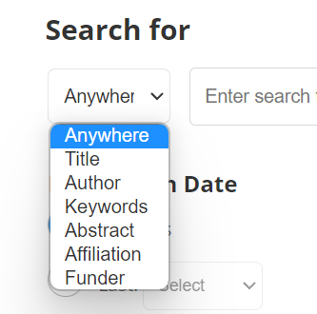
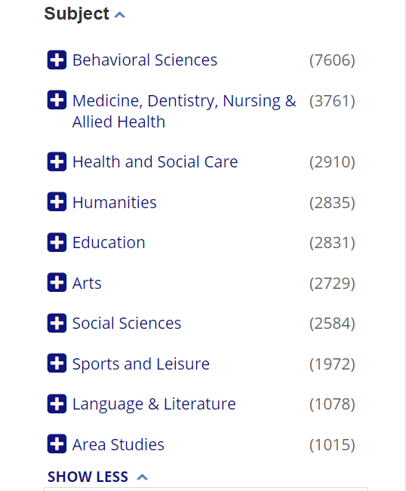
Pētījuma atlaseS Process II
Procedūra II
Ierobežojumi meklēšanas parametriem (kur meklēt: Tekstā, Kopsavilkumā, Atslēgas vārdos utt)
Filtri: publikācijas veids, valoda, vecuma grupa, tēma etc.
1649
0
0

Slide 11
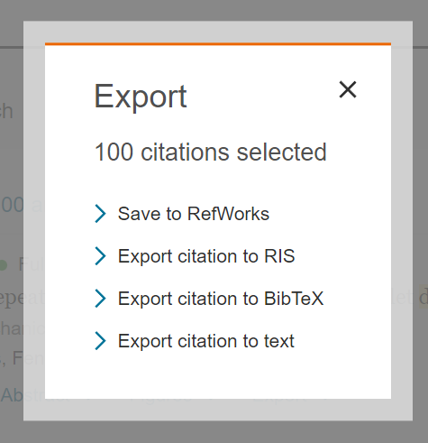
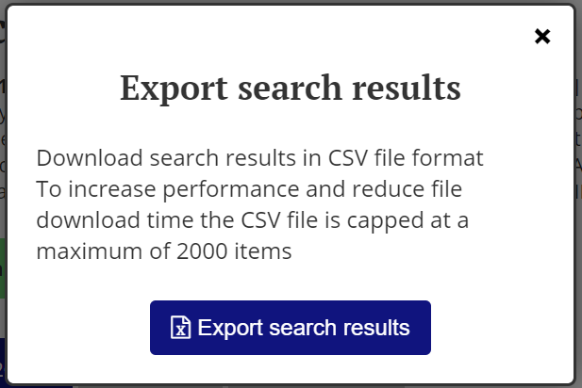
Procedūra II
Pētījuma atlaseS Process III
Ierobežoti datu izgūšanas formāti un vienlaikus izgūstamo datu apjoms

Slide 12
Procedūra II
Pētījuma atlaseS Process IV
Ierobežots ievadāmo meklēšanas vārdu skaits/ Science Direct - 8 Bula operatori
 |  | Title, abstract or author-specified keywords: | Title
1 | dance therapy AND (couple OR married OR maritial relationship OR romantic dyad OR romantic pair OR partner OR family OR mate) | 26 | 2
2 | dance movement therapy AND (couple OR married OR maritial relationship OR romantic dyad OR romantic pair OR partner OR family OR mate) | 11 | 1
3 | dance psychotherapy AND (couple OR married OR maritial relationship OR romantic dyad OR romantic pair OR partner OR family OR mate) | 3 | 0
4 | movement therapy AND (couple OR married OR maritial relationship OR romantic dyad OR romantic pair OR partner OR family OR mate) | 238 | 2
5 | movement psychotherapy AND (couple OR married OR maritial relationship OR romantic dyad OR romantic pair OR partner OR family OR mate) | 22 | 1
6 | therapeutic dance movement AND (couple OR married OR maritial relationship OR romantic dyad OR romantic pair OR partner OR family OR mate) | 4 | 0
7 | expressive dance AND (couple OR married OR maritial relationship OR romantic dyad OR romantic pair OR partner OR family OR mate) | 4 | 0
8 | dance intervention AND (couple OR married OR maritial relationship OR romantic dyad OR romantic pair OR partner OR family OR mate) | 36 | 1
9 | dance movement psychotherapy AND (couple OR married OR maritial relationship OR romantic dyad OR romantic pair OR partner OR family OR mate) | 3 | 0
kopā: 347 → 293 → 239
formāts/valoda
dublikāti

Slide 13
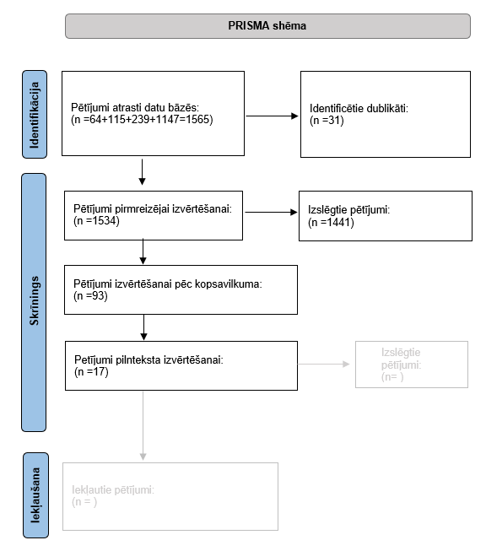
Rezultāti

Slide 14
Prezentācijā izmantoto literatūras avotu saraksts:
Briggs, J. (2022a). Critical Appraisal Tools | JBI. https://jbi.global/critical-appraisal-tools
Briggs, J. (2022b). jbisumarisoftware. https://sumari.jbi.global/
Nacionālā enciklopēdija. (2022). Mākslu terapija. https://enciklopedija.lv/skirklis/102328
Glick, I. D., Rait, D. S., Heru, A. M., & Ascher, M. (2015). Couples and Family Therapy in Clinical Practice. Chicester: Chicester: John Wiley & Sons, Incorporated.
Laulības | Oficālais statistikas portāls. (2022). https://stat.gov.lv/lv/statistikas-temas/iedzivotaji/laulibas
Munro S, Lewin S, Smith H, Engel M, Fretheim A, Volmink J. (2008) Conducting a meta-ethnography of qualitative literature: lessons learnt. BMC Medical Research Methodology(Joanna, 2022)
Tēzaurs.lv. (2022). Tēzaurs/vārdnīca. https://tezaurs.lv/

Slide 15
Paldies par uzmanību!
Jautājumi?

